Slide 1



Consejo de Armonización Contable del Estado de Chiapas (CACE)
2ª Reunión Ordinaria
Tuxtla Gutiérrez, Chiapas.
Junio 17 de 2016
2016

Slide 2
Segunda Reunión Ordinaria del Consejo de Armonización Contable del Estado de Chiapas (CACE)
Propuestas para la determinación del número de municipios que deberán integrar el Consejo de Armonización Contable del Estado de Chiapas
(CACE)

Slide 3
Segunda Reunión Ordinaria del Consejo de Armonización Contable del Estado de Chiapas (CACE)
PROPUESTA 1
Se propone que para la representatividad de los Ayuntamientos en el CACE, se consideren a 16 municipios, mismos que durarán en su encargo dos años, dichos representantes se elegirán de forma rotativa, considerando a 2 Ayuntamientos por cada grupo, de acuerdo al orden que les corresponda en los grupos regionales en que queden constituido en la siguiente clasificación:

Slide 4
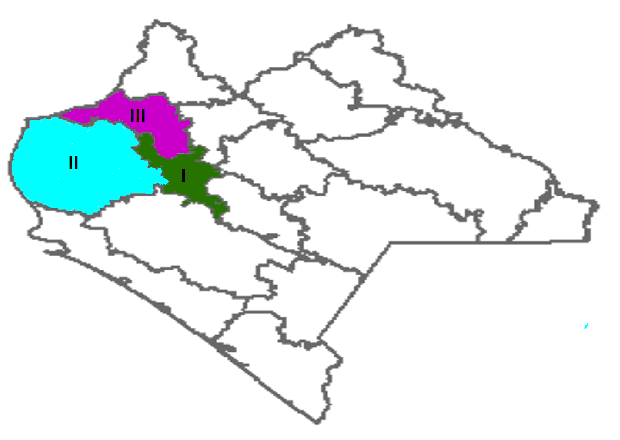
Segunda Reunión Ordinaria del Consejo de Armonización Contable del Estado de Chiapas (CACE)
Grupo 1
Grupo | Regiones | Municipios
1 17 Municipios | I Metropolitana | Berriozábal, Chiapa de Corzo, Suchiapa Tuxtla Gutiérrez.
 | II Valles Zoque | Cintalapa, Jiquipilas, Ocozocoautla de Espinosa, Belisario Domínguez.
 | III Mezcalapa | Coapilla, Copainalá, Chicoasén, Francisco León, Ocotepec, Osumacinta, San Fernando, Mezcalapa, Tecpatán.

Slide 5
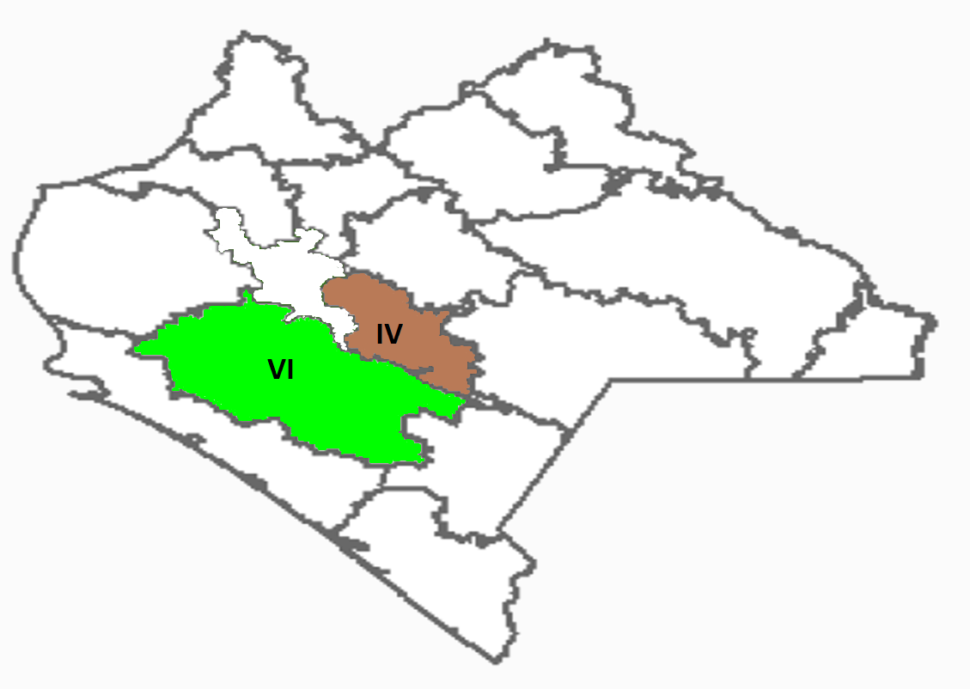
Segunda Reunión Ordinaria del Consejo de Armonización Contable del Estado de Chiapas (CACE)
Grupo 2
Grupo | Regiones | Municipios
2 14 municipios | IV De los Llanos | Acala, Chiapilla, Nicolás Ruíz, Socoltenango, Totolapa, Venustiano Carranza, San Lucas, Emiliano Zapata.
 | VI Frailesca | Ángel Albino Corzo, La Concordia, Villa Corzo, Villaflores, Montecristo de Guerrero, El Parral.

Slide 6
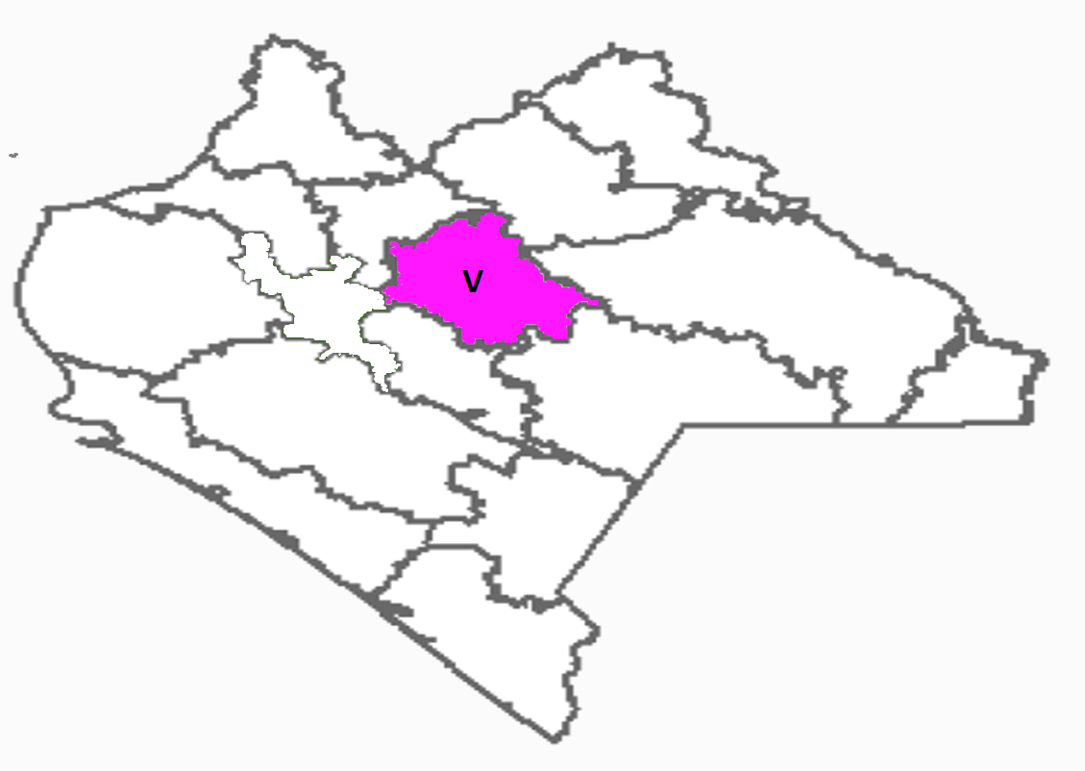
Segunda Reunión Ordinaria del Consejo de Armonización Contable del Estado de Chiapas (CACE)
Grupo 3
Grupo | Regiones | Municipios
3 17 Municipios | V Altos Tsotsil Tseltal | Amatenango del Valle, Chalchihuitán, Chamula, Chanal, Chenalhó, Huixtán, Larráinzar, Mitontic, Oxchuc, Pantelhó, San Cristóbal de Las Casas, Tenejapa, Teopisca, Zinacantán, San Juan Cancuc, Aldama, Santiago el Pinar.

Slide 7
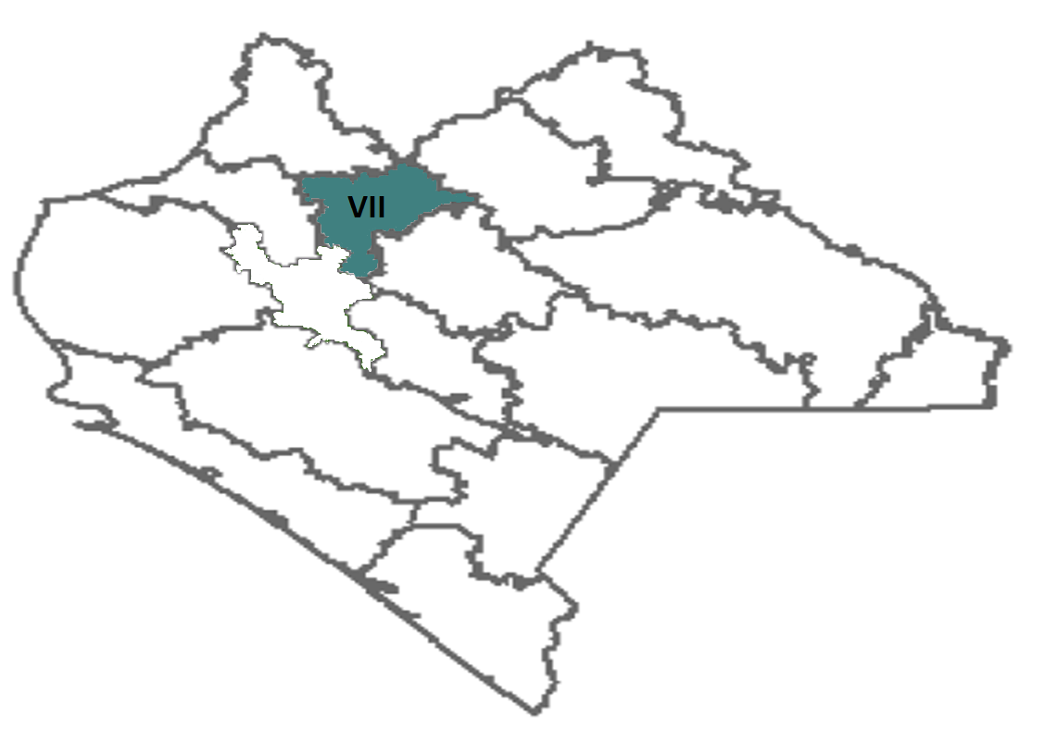
Segunda Reunión Ordinaria del Consejo de Armonización Contable del Estado de Chiapas (CACE)
Grupo 4
Grupo | Regiones | Municipios
4 13 Municipios | VII De los Bosques | Bochil, El Bosque, Huitiupán, Ixtapa, Jitotol, Pantepec, Pueblo Nuevo Solistahuacán, Rayón, Simojovel, Soyaló, Tapalapa, Tapilula, San Andrés Duraznal.

Slide 8
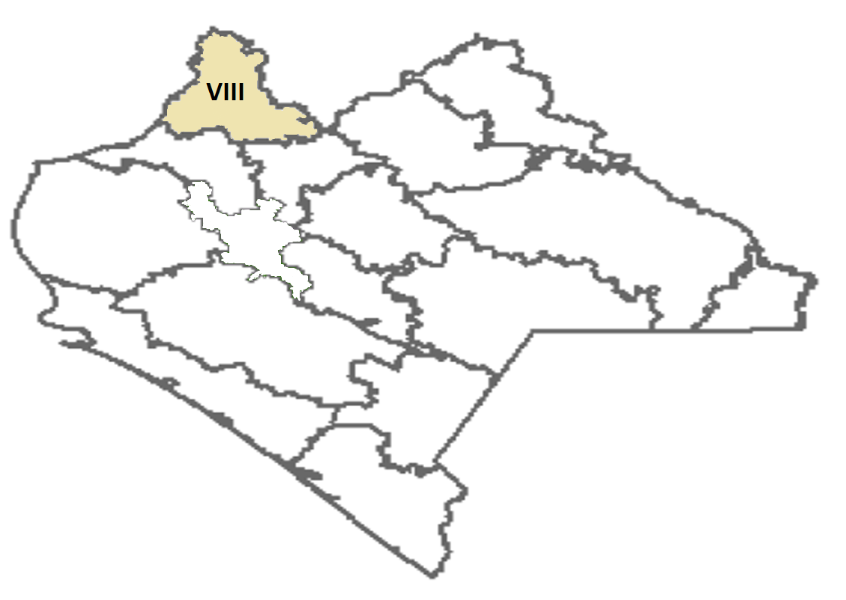
Segunda Reunión Ordinaria del Consejo de Armonización Contable del Estado de Chiapas (CACE)
Grupo 5
Grupo | Regiones | Municipios
5 11 Municipios | VIII Norte | Amatán, Chapultenango, Ixhuatán, Ixtacomitán, Ixtapangajoya, Juárez, Ostuacán, Pichucalco, Reforma, Solosuchiapa, Sunuapa.

Slide 9
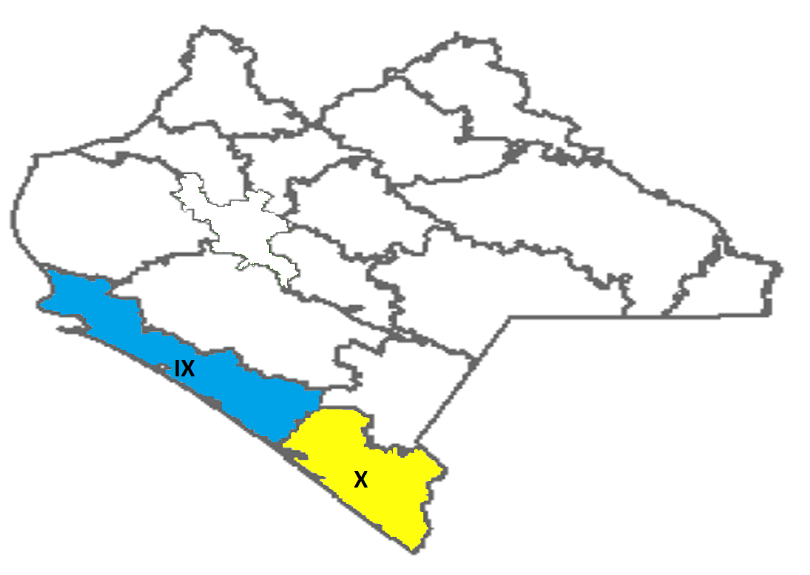
Segunda Reunión Ordinaria del Consejo de Armonización Contable del Estado de Chiapas (CACE)
Grupo 6
Grupo | Regiones | Municipios
6 19 Municipios | IX Istmo Costa | Arriaga, Mapastepec, Pijijiapan, Tonalá.
 | X Soconusco | Acacoyagua, Acapetahua, Cacahoatán, Escuintla, Frontera Hidalgo, Huehuetán, Huixtla, Mazatán, Metapa, Villa Comaltitlán Suchiate, Tapachula, Tuxtla Chico, Tuzantán Unión Juárez.

Slide 10
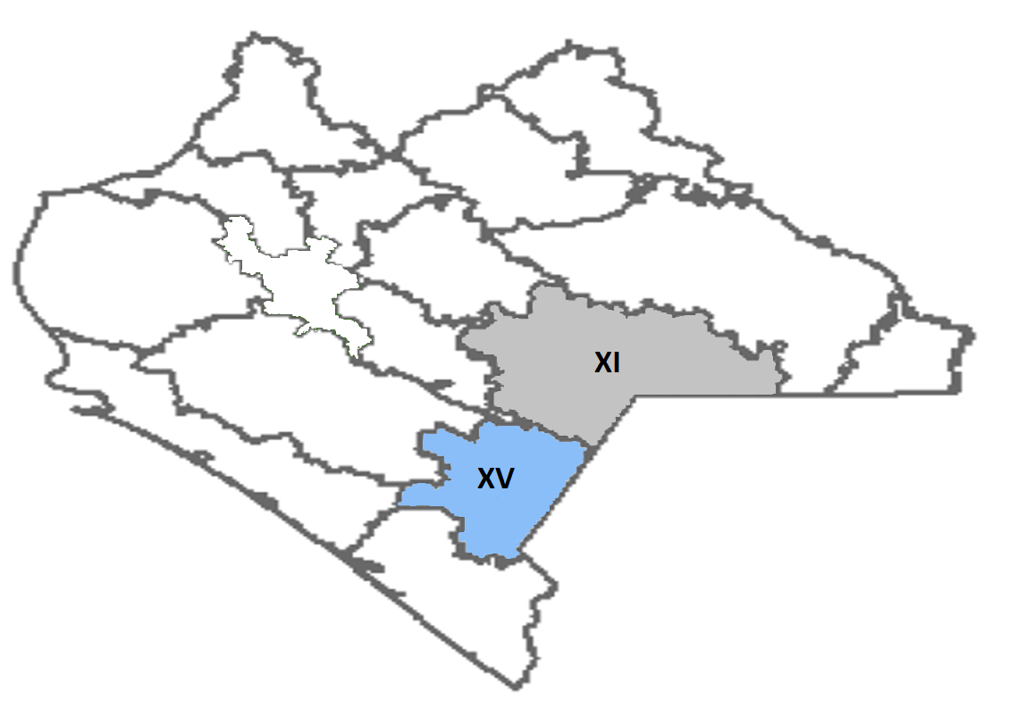
Segunda Reunión Ordinaria del Consejo de Armonización Contable del Estado de Chiapas (CACE)
Grupo 7
Grupo | Regiones | Municipios
7 17 Municipios | XI Sierra Mariscal | Amatenango de la Frontera, Bejucal de Ocampo, Bella Vista, Chicomuselo, Frontera Comalapa, La Grandeza, Mazapa de Madero Motozintla, El Porvenir, Siltepec.
 | XV Meseta Comiteca Tojolabal | Comitán de Domínguez, La Independencia Las Margaritas, Las Rosas, La Trinitaria, Tzimol, Maravilla Tenejapa.

Slide 11
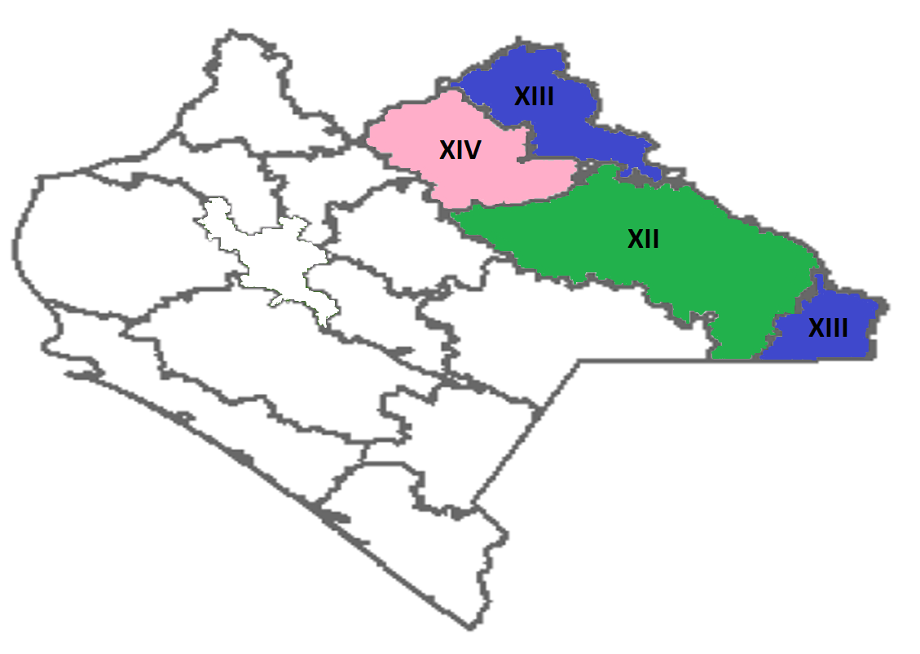
Segunda Reunión Ordinaria del Consejo de Armonización Contable del Estado de Chiapas (CACE)
Grupo 8
Grupo | Regiones | Municipios
8 14 Municipios | XII Selva Lacandona | Altamirano, Ocosingo.
 | XIII Maya | Catazajá, La Libertad, Palenque, Benemérito de las Américas, Marqués de Comillas.
 | XIV Tulijá Tseltal Chol | Chilón, Sabanilla, Salto de Agua, Sitalá, Tila, Tumbalá, Yajalón.

Slide 12
Segunda Reunión Ordinaria del Consejo de Armonización Contable del Estado de Chiapas (CACE)
PROPUESTA 2
Código de la Hacienda Pública para el Estado de Chiapas.
Artículo 285.- El Gobernador del Estado, por sí o por conducto de la Secretaría, el Congreso del Estado y los ayuntamientos participarán en el desarrollo, vigilancia y perfeccionamiento del Sistema de Coordinación Hacendaria del Estado, por medio de:
La Convención Hacendaria del Estado.
La Comisión Permanente de Tesoreros Municipales y Autoridades Hacendarias.
La Comisión de Desarrollo Hacendario.

Slide 13
Segunda Reunión Ordinaria del Consejo de Armonización Contable del Estado de Chiapas (CACE)
PROPUESTA 2
Código de la Hacienda Pública para el Estado de Chiapas.
Artículo 290.- La Comisión Permanente de Tesoreros Municipales y Autoridades Hacendarias, se integrara y funcionará conforme a lo siguiente:
I. Estará integrada por el Secretario, un representante del Congreso del Estado y por trece Tesoreros Municipales….
V. Los municipios que integran la Comisión Permanente, serán elegidos de manera rotativa, uno por cada grupo, de acuerdo a lo siguiente:….

Slide 14
Segunda Reunión Ordinaria del Consejo de Armonización Contable del Estado de Chiapas (CACE)
Integración de los Grupos Zonales
GRUPOS ZONALES | REPRESENTANTES | INTEGRANTES | N° DE MUNICIPIOS
UNO | C.P. Luis Antonio Tovilla Narcía Tesorero Municipal de Acala, Chiapas | Acala, Chiapa de Corzo, Chiapilla, Emiliano Zapata, Ixtapa, Nicolás Ruiz, Osumacinta, San Lucas, Soyaló, Suchiapa, Totolapa, Tuxtla Gutiérrez y Venustiano Carranza | 13
DOS | Lic. Miller Alfaro Salinas Tesorero Municipal de Cintalapa, Chiapas | Belisario Domínguez, Berriozabal, Cintalapa, Coapilla, Copainalá, Chicoasén, Jiquipilas, Mezcalapa, Ocotepec, Ocozocoautla de Espinosa, San Fernando y Tecpatán | 12
TRES | L.A.E. y C.P. Sonia Dalith Natarén de la Cruz Tesorera Municipal de San Cristóbal de Las Casas, Chiapas | Aldama, Chalchihuitán, Chamula, Chenalhó, Larráinzar, Mitontic, Pantelhó, San Cristóbal de Las Casas, Santiago El Pinar y Zinacantán | 10
CUATRO | PROF. Sebastián Intzin López Tesorero Municipal de Tenejapa, Chiapas | Altamirano, Amatenango del Valle, Chanal, Huixtán, Oxchuc, Las Rosas, Tenejapa y Teopisca | 8
CINCO | D.R. Víctor Hugo Guillén Meza Tesorero Municipal de Comitán de Domínguez, Chiapas | Comitán de Domínguez, Chicomuselo, Frontera Comalapa, La Independencia, Las Margaritas, Maravilla Tenejapa, Socoltenango, La Trinitaria y Tzimol | 9

Slide 15
Segunda Reunión Ordinaria del Consejo de Armonización Contable del Estado de Chiapas (CACE)
Integración de los Grupos Zonales
GRUPOS ZONALES | REPRESENTANTES | INTEGRANTES | N° DE MUNICIPIOS
SEIS | C.P. Daniel Aguilar Acevedo Tesorero Municipal de Villaflores, Chiapas | Ángel Albino Corzo, La Concordia, Montecristo de Guerrero, Parral, Villa Corzo y Villaflores | 6
SIETE | C.P. Carlos Alberto Bautista Sánchez Tesorero Municipal de Pichucalco, Chiapas | Chapultenango, Francisco León, Ixtacomitán, Ixtapangajoya, Ixhuatán, Juárez, Ostuacán, Pichucalco, Reforma, Solosuchiapa y Sunuapa | 11
OCHO | C.P. José Bladimir Figueroa Ruiz Tesorero Municipal de Huitiupán, Chiapas | Amatán, Bochil, El Bosque, Huitiupán, Jitotol, Pantepec, Pueblo Nuevo Solistahuacán, Rayón, San Andrés Duraznal, Simojovel, Tapalapa y Tapilula | 12
NUEVE | C.P. Juan Carlos Ruiz Espinoza Tesorero Municipal de Ocosingo, Chiapas | Benemérito de las Américas, Chilón, Marqués de Comillas, Ocosingo, San Juan Cancuc, Sitalá y Yajalón | 7
DIEZ | C.P. Julio César Zamudio Alejo Tesorero Municipal de Palenque, Chiapas | Catazajá, La Libertad, Palenque, Sabanilla, Salto de Agua, Tila y Tumbalá | 7

Slide 16
Segunda Reunión Ordinaria del Consejo de Armonización Contable del Estado de Chiapas (CACE)
Integración de los Grupos Zonales
GRUPOS ZONALES | REPRESENTANTES | INTEGRANTES | N° DE MUNICIPIOS
ONCE | Ing. César Iván López Esponda Tesorero Municipal de Motozintla, Chiapas | Amatenango de la Frontera, Bejucal de Ocampo, Bella Vista, La Grandeza, Mazapa de Madero, Motozintla, El Porvenir y Siltepec | 8
DOCE | Lic. Guillermo Kraul Rojas Tesorero Municipal de Tuzantán, Chiapas | Acacoyagua, Cacahoatán, Escuintla, Frontera Hidalgo, Huehuetán, Metapa, Tuxtla Chico, Tuzantán y Unión Juárez | 9
TRECE | C.P. Alma Rosa Cueto López Tesorero Municipal de Tapachula, Chiapas | Acapetahua, Arriaga, Huixtla, Mapastepec, Mazatán, Pijijiapan, Suchiate, Tapachula, Tonalá y Villa Comaltitlán | 10

Slide 17
Segunda Reunión Ordinaria del Consejo de Armonización Contable del Estado de Chiapas (CACE)
Para efectos del CACE, se propone se considere la participación de los trece municipios que actualmente forman parte de esta Comisión Permanente con la integración en los grupos zonales establecida, quienes durarán en su encargo dos años y serán elegidos de manera rotativa, con la representatividad de los Presidentes Municipales como Consejeros, quienes podrán ser suplidos por el Tesorero.

Slide 18
Segunda Reunión Ordinaria del Consejo de Armonización Contable del Estado de Chiapas (CACE)
Los representantes de los Ayuntamiento tendrán las siguientes funciones:
Apoyar a las actividades del CACE, de conformidad con el programa de trabajo aprobado.
Llevar a cabo reuniones de trabajo con los municipios integrantes del grupo que representan, con la finalidad de darles a conocer los acuerdos aprobados en las sesiones del CACE.
Dar seguimiento e informar al CACE sobre el cumplimiento de los acuerdos aprobados en las sesiones, de los municipios que corresponden al grupo que representan.

Slide 19
Segunda Reunión Ordinaria del Consejo de Armonización Contable del Estado de Chiapas (CACE)
Los representantes de los Ayuntamiento tendrán las siguientes funciones:
Contribuir para que los municipios cumplan con las obligaciones de rendición de cuentas, transparencia y acceso a la información pública de conformidad con la normatividad vigente; así como, a la difusión de información financiera en sus respectivas página de Internet y el registro de las obras y/o proyectos ejecutadas con recursos federales en el Sistema de Formato Único (SFU), de conformidad con la Ley General de Contabilidad Gubernamental, Ley Federal de Presupuesto y Responsabilidad Hacendaria y la Ley de Coordinación Fiscal.
Presentar las propuestas al CACE que se generen de cada grupo que representan, que contribuyan a lograr los objetivos de la armonización contable y la mejora continua de las administraciones municipales.

Slide 20
Segunda Reunión Ordinaria del Consejo de Armonización Contable del Estado de Chiapas (CACE)
GRACIAS

Slide 21
Consejo de Armonización Contable del Estado de Chiapas (CACE)
2ª Reunión Ordinaria
Tuxtla Gutiérrez, Chiapas.
Junio 17 de 2016
2016

Slide 22
Segunda Reunión Ordinaria del Consejo de Armonización Contable del Estado de Chiapas (CACE)
Cumplimiento de los Ayuntamientos con la Ley General de Contabilidad Gubernamental (LGCG)
difusión de información financiera
en su Página Web

Slide 23
Segunda Reunión Ordinaria del Consejo de Armonización Contable del Estado de Chiapas (CACE)

Slide 24
Segunda Reunión Ordinaria del Consejo de Armonización Contable del Estado de Chiapas (CACE)

Slide 25
Segunda Reunión Ordinaria del Consejo de Armonización Contable del Estado de Chiapas (CACE)
Disponen con Página Web | N° de Ayuntamientos
Pero no están generando información en cumplimiento a la Ley General de Contabilidad Gubernamental (LGCG). | 8
El link de Transparencia, no direcciona a la información. | 11
El portal de transparencia esta en proceso de actualización para dar cumplimiento a la LGCG. | 1
El portal de transparencia genera error. | 1
Aún se encuentra en proceso de construcción. | 1
Subtotal | 22

Slide 26
Segunda Reunión Ordinaria del Consejo de Armonización Contable del Estado de Chiapas (CACE)
Disponen con Página Web | N° de Ayuntamientos
Están generando información en cumplimiento a la LGCG, pero aún esta incompleta. | 12
Subtotal | 12

Slide 27
Segunda Reunión Ordinaria del Consejo de Armonización Contable del Estado de Chiapas (CACE)
No Disponen con Página Web | N° de Ayuntamientos
No disponen de página Web, por lo que no están generando la información en cumplimiento a la Ley General de Contabilidad Gubernamental (LGCG). | 88
Subtotal | 88
Total | 122

Slide 28
Segunda Reunión Ordinaria del Consejo de Armonización Contable del Estado de Chiapas (CACE)
Ayuntamientos que disponen de página web
Acapetahua | Escuintla | Pantelhó | Tapachula
Amatenango de la Frontera | Huehuetán | Pantepec | Tuxtla Chico
Ángel Albino Corzo | La Independencia | Pichucalco | Tuxtla Gutiérrez
Chamula | La Trinitaria | Pijijiapan | Venustiano Carranza
Chiapa de Corzo | Las Margaritas | Salto de Agua | Villa Comaltitlán
Chilón | Ocosingo | San Cristóbal de Las Casas | Villaflores
Cintalapa | Ocozocoautla de Espinosa | San Fernando | Zinacantán
Comitán de Domínguez | Ostuacán | San Juan Cancuc
Copainalá | Palenque | Soyaló

Slide 29
Segunda Reunión Ordinaria del Consejo de Armonización Contable del Estado de Chiapas (CACE)
Ayuntamientos que disponen de página web pero no están generando información en cumplimiento a la LGCG
Acapetahua | Escuintla
Ángel Albino Corzo | Las Margaritas
Chamula | Pantelhó
Chilón | Pichucalco

Slide 30
Segunda Reunión Ordinaria del Consejo de Armonización Contable del Estado de Chiapas (CACE)
Ayuntamientos que el link de Transparencia, no direcciona a la información
Amatenango de la Frontera | San Fernando
Copainalá | Soyaló
Ostuacán | Tuxtla Chico
Palenque | Villa Comaltitlán
Pijijiapan | Zinacantán
Salto de Agua

Slide 31
Segunda Reunión Ordinaria del Consejo de Armonización Contable del Estado de Chiapas (CACE)
Ayuntamientos que su portal de transparencia esta en proceso de actualización para dar cumplimiento a la LGCG
Huehuetán

Slide 32
Segunda Reunión Ordinaria del Consejo de Armonización Contable del Estado de Chiapas (CACE)
Ayuntamientos que su portal de transparencia genera error
La Independencia

Slide 33
Segunda Reunión Ordinaria del Consejo de Armonización Contable del Estado de Chiapas (CACE)
Ayuntamientos que su página web aún se encuentra en proceso de construcción
San Juan Cancuc

Slide 34
Segunda Reunión Ordinaria del Consejo de Armonización Contable del Estado de Chiapas (CACE)
Ayuntamientos que están generando información en cumplimiento a la LGCG, pero aún esta incompleta
Cintalapa | Pantepec
Comitán de Domínguez | San Cristóbal de Las Casas
Chiapa de Corzo | Tapachula
La Trinitaria | Tuxtla Gutiérrez
Ocosingo | Venustiano Carranza
Ocozocoautla de Espinosa | Villaflores

Slide 35
Segunda Reunión Ordinaria del Consejo de Armonización Contable del Estado de Chiapas (CACE)
Ayuntamientos que no disponen de página web
Acacoyagua | Berriozábal | Coapilla | Ixhuatán
Acala | Bochil | El Bosque | Ixtacomitán
Aldama | Cacahoatán | El Parral | Ixtapa
Altamirano | Catazajá | El Porvenir | Ixtapangajoya
Amatán | Chalchihuitán | Emiliano Zapata | Jiquipilas
Amatenango del Valle | Chanal | Francisco León | Jitotol
Arriaga | Chapultenango | Frontera Comalapa | Juárez
Bejucal de Ocampo | Chenalhó | Frontera Hidalgo | La Concordia
Belisario Domínguez | Chiapilla | Huitiupán | La Grandeza
Bella Vista | Chicoasén | Huixtán | La Libertad
Benemérito de las Américas | Chicomuselo | Huixtla | Larráinzar

Slide 36
Segunda Reunión Ordinaria del Consejo de Armonización Contable del Estado de Chiapas (CACE)
Ayuntamientos que no disponen de página web
Las Rosas | Nicolás Ruiz | Siltepec | Tenejapa
Mapastepec | Ocotepec | Simojovel | Teopisca
Maravilla Tenejapa | Osumacinta | Sitalá | Tila
Marqués de Comillas | Oxchuc | Socoltenango | Tonalá
Mazapa de Madero | Pueblo Nuevo Solistahuacán | Solosuchiapa | Totolapa
Mazatán | Rayón | Suchiapa | Tumbalá
Metapa | Reforma | Suchiate | Tuzantán
Mezcalapa | Sabanilla | Sunuapa | Tzimol
Mitontic | San Andrés Duraznal | Tapalapa | Unión Juárez
Montecristo de Guerrero | San Lucas | Tapilula | Villa Corzo
Motozintla | Santiago El Pinar | Tecpatán | Yajalón

Slide 37
Segunda Reunión Ordinaria del Consejo de Armonización Contable del Estado de Chiapas (CACE)
GRACIAS

Slide 38
Segunda Reunión Ordinaria del Consejo de Armonización Contable del Estado de Chiapas (CACE)
SEGUIMIENTO AL CUMPLIMIENTO DE LOS AYUNTAMIENTOS DE REPORTAR EN EL SISTEMA DE FORMATO ÚNICO (SFU) LOS FONDOS MUNICIPALES DEL RAMO GENERAL 33 Y EL SUBSEMUN

Slide 39
Segunda Reunión Ordinaria del Consejo de Armonización Contable del Estado de Chiapas (CACE)
CHIAPAS: FONDOS MUNICIPALES
GASTO FEDERALIZADO: CUMPLIMIENTO EN LA ENTREGA DE LOS INFORMES TRIMESTRALES A LA SHCP,
SOBRE LOS FONDOS DEL RAMO GENERAL 33 Y EL SUBSEMUN
Cuarto Trimestre 2015
122 MUNICIPIOS | FORMATO GESTIÓN DE PROYECTOS |  |  | FORMATO NIVEL FINANCIERO
 | FISM-DF | FORTAMUN-DF | SUBSEMUN | FISM-DF | FORTAMUN-DF | SUBSEMUN
SI | 106 | 72 | 3 | 26 | 25 | 6
NO | 16 | 50 | 4 | 96 | 97 | 1
NA | 0 | 0 | 115 | 0 | 0 | 115

Slide 40
Segunda Reunión Ordinaria del Consejo de Armonización Contable del Estado de Chiapas (CACE)
CHIAPAS: FONDOS MUNICIPALES
GASTO FEDERALIZADO: CUMPLIMIENTO EN LA ENTREGA DE LOS INFORMES TRIMESTRALES A LA SHCP,
SOBRE LOS FONDOS DEL RAMO GENERAL 33 Y EL SUBSEMUN
Cuarto Trimestre 2015
122 MUNICIPIOS | FISM-DF |  |  | FORTAMUN-DF
 | Número de proyectos registrados en el SFU de caminos rurales | Número de proyectos registrados en el SFU de infraestructura para la urbanización | Número de otros proyectos registrados en el SFU | Índice en el Ejercicio de Recursos | Porcentaje de Avance en las Metas | Índice de Logro Operativo | Índice de Aplicación Prioritaria de Recursos | Índice de Dependencia Financiera
SI | 16 | 18 | 18 | 18 | 13 | 10 | 12 | 10
NO | 106 | 104 | 104 | 104 | 109 | 112 | 110 | 112
NA | 0 | 0 | 0 | 0 | 0 | 0 | 0 | 0

Slide 41
Segunda Reunión Ordinaria del Consejo de Armonización Contable del Estado de Chiapas (CACE)
El OFSCE a implementado las siguientes Acciones:
Exhortar a los 122 Ayuntamientos a cumplir e informar trimestralmente a través del SFU del PASH.
Notificar de manera trimestral a los Presidentes Municipales de los 122 Ayuntamientos las inconsistencia de la información, detectadas en el SFU del PASH, para las correcciones correspondientes.
Informar a la Auditoría Superior de la Federación (ASF), de manera trimestral, los resultados de la verificación de los recursos federales transferidos a los Municipios.
Publicar a través de su Portal de Internet los comunicados de la Secretaría de Hacienda y de más información, para el seguimiento y cumplimiento de los municipios con esta obligación.

Slide 42
Segunda Reunión Ordinaria del Consejo de Armonización Contable del Estado de Chiapas (CACE)
GRACIAS

Slide 43
Segunda Reunión Ordinaria del Consejo de Armonización Contable del Estado de Chiapas (CACE)
CHIAPAS: FONDOS MUNICIPALES
GASTO FEDERALIZADO: CUMPLIMIENTO EN LA ENTREGA DE LOS INFORMES TRIMESTRALES A LA SHCP,
SOBRE LOS FONDOS DEL RAMO GENERAL 33 Y EL SUBSEMUN
Segundo Trimestre 2015
122 MUNICIPIOS | FORMATO GESTIÓN DE PROYECTOS |  |  | FORMATO NIVEL FINANCIERO
 | FISM-DF | FORTAMUN-DF | SUBSEMUN | FISM-DF | FORTAMUN-DF | SUBSEMUN
SI | 61 | 14 | 2 | 41 | 40 | 5
NO | 61 | 108 | 5 | 81 | 82 | 2
NA | 0 | 0 | 115 | 0 | 0 | 115

Slide 44
Segunda Reunión Ordinaria del Consejo de Armonización Contable del Estado de Chiapas (CACE)
CHIAPAS: FONDOS MUNICIPALES
GASTO FEDERALIZADO: CUMPLIMIENTO EN LA ENTREGA DE LOS INFORMES TRIMESTRALES A LA SHCP,
SOBRE LOS FONDOS DEL RAMO GENERAL 33 Y EL SUBSEMUN
Segundo Trimestre 2015
122 MUNICIPIOS | FISM-DF |  |  | FORTAMUN-DF
 | Núm. de proyectos registrados en el SFU de caminos rurales | Número de proyectos registrados en el SFU de infraestructura para la urbanización | Número de otros proyectos registrados en el SFU | Índice en el Ejercicio de Recursos | Porcentaje de Avance en las Metas | Índice de Logro Operativo | Índice de Aplicación Prioritaria de Recursos | Índice de Dependencia Financiera
SI | 23 | 26 | 27 | 16 | 14 | 16 | 16 | 10
NO | 99 | 96 | 95 | 106 | 108 | 106 | 106 | 112
NA | 0 | 0 | 0 | 0 | 0 | 0 | 0 | 0

Slide 45
Segunda Reunión Ordinaria del Consejo de Armonización Contable del Estado de Chiapas (CACE)
CHIAPAS: FONDOS MUNICIPALES
GASTO FEDERALIZADO: CUMPLIMIENTO EN LA ENTREGA DE LOS INFORMES TRIMESTRALES A LA SHCP,
SOBRE LOS FONDOS DEL RAMO GENERAL 33 Y EL SUBSEMUN
Tercer Trimestre 2015
122 MUNICIPIOS | FORMATO GESTIÓN DE PROYECTOS |  |  | FORMATO NIVEL FINANCIERO
 | FISM-DF | FORTAMUN-DF | SUBSEMUN | FISM-DF | FORTAMUN-DF | SUBSEMUN
SI | 55 | 18 | 3 | 24 | 21 | 3
NO | 67 | 104 | 4 | 98 | 101 | 4
NA | 0 | 0 | 115 | 0 | 0 | 115

Slide 46
Segunda Reunión Ordinaria del Consejo de Armonización Contable del Estado de Chiapas (CACE)
CHIAPAS: FONDOS MUNICIPALES
GASTO FEDERALIZADO: CUMPLIMIENTO EN LA ENTREGA DE LOS INFORMES TRIMESTRALES A LA SHCP,
SOBRE LOS FONDOS DEL RAMO GENERAL 33 Y EL SUBSEMUN
Tercer Trimestre 2015
122 MUNICIPIOS | FISM-DF |  |  | FORTAMUN-DF
 | Número de proyectos registrados en el SFU de caminos rurales | Número de proyectos registrados en el SFU de infraestructura para la urbanización | Número de otros proyectos registrados en el SFU | Índice en el Ejercicio de Recursos | Porcentaje de Avance en las Metas | Índice de Logro Operativo | Índice de Aplicación Prioritaria de Recursos | Índice de Dependencia Financiera
SI | 17 | 20 | 18 | 14 | 13 | 13 | 0 | 11
NO | 105 | 102 | 104 | 108 | 109 | 109 | 122 | 111
NA | 0 | 0 | 0 | 0 | 0 | 0 | 0 | 0

